Slide 1
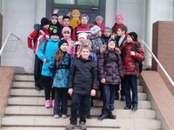
Детективное агентство 5Б
Наш девиз:
« Мы детективы 21 века. Всегда и везде мы добьёмся успеха!»
Наш командир: Чунаев Евгений

